Slide 1
Use Cloudy to calculate the detailed cooling function of gas in different ISM conditions
Investigators: Jingshuo Yang, Shuaiyi Li, Hongyu Li
2026/01/02

Slide 2
Contents
Background——Cooling
Cloudy
Three different ISM conditions:
  (1) AGN BLR——by Shuaiyi Li
  (2) HII Region——by Jingshuo Yang
  (3) SNR——by Hongyu Li

Slide 3
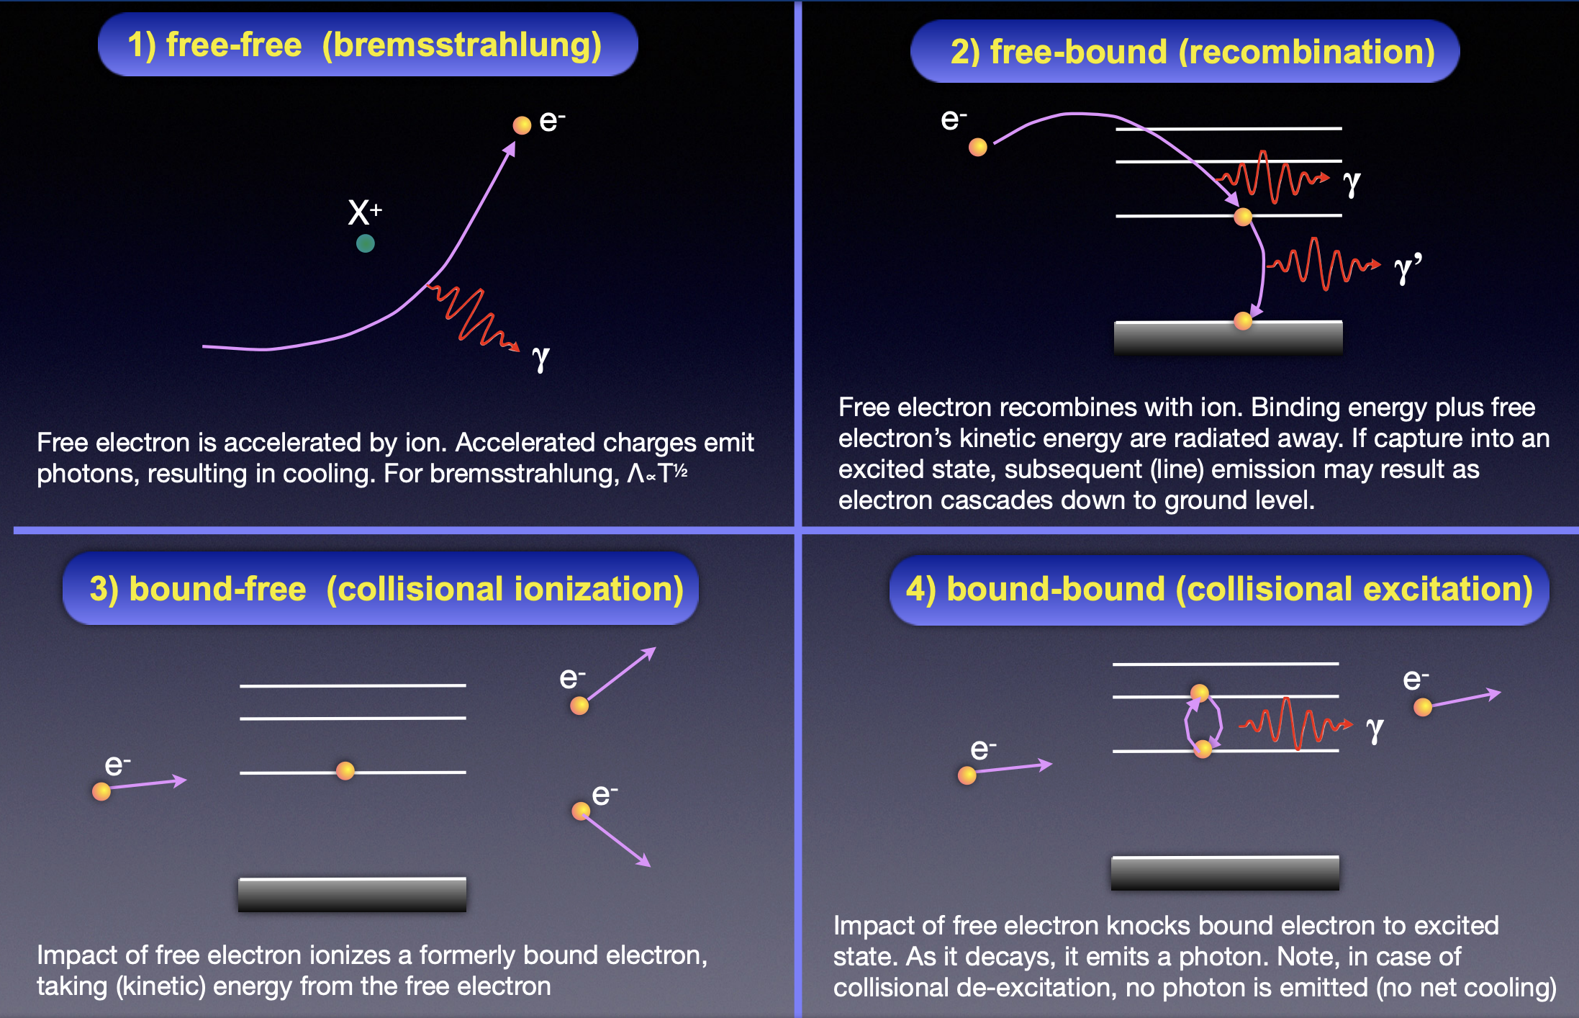
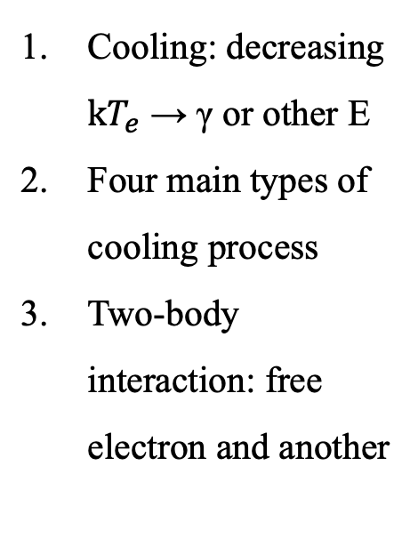
Cooling Process
Cooling: decreasing ${kT}_{e}$ → γ or other E
Four main types of cooling process
Two-body interaction: free electron and another
Notes:
1. “冷却”的核心含义是ISM中的电子损失了动能，并将能量以光子的形式辐射出去或转化为其他形式能量时，整个系统的温度就会下降
2. free-free过程，也叫做韧致辐射bremsstrahlung，自由电子在飞过一个离子或者电子附近时，受到离子电场的吸引而发生偏转和减速，根据电动力学，带电粒子在减速时会辐射电磁波，在这里，自由电子因为减速而损失了一部分动能，这部分能量变成光子发射出去。根据一些复杂的公式计算，得到总功率正比电子温度的1/2次方，在高温下时主导过程，比如cluster内部的ICM
3. free-bound：也就是recombination过程，自由电子被离子俘获变成束缚电子，释放光子，一般当温度适中，且气体密度较高时，复合辐射才会变得显著，比如HII区
4. bound-free：碰撞电离，比如激波
5. bound-bound：碰撞激发，自发辐射出光子，比如禁线
6. 注意是一个两体相互作用的过程，主要是自由电子和其他粒子

Slide 4
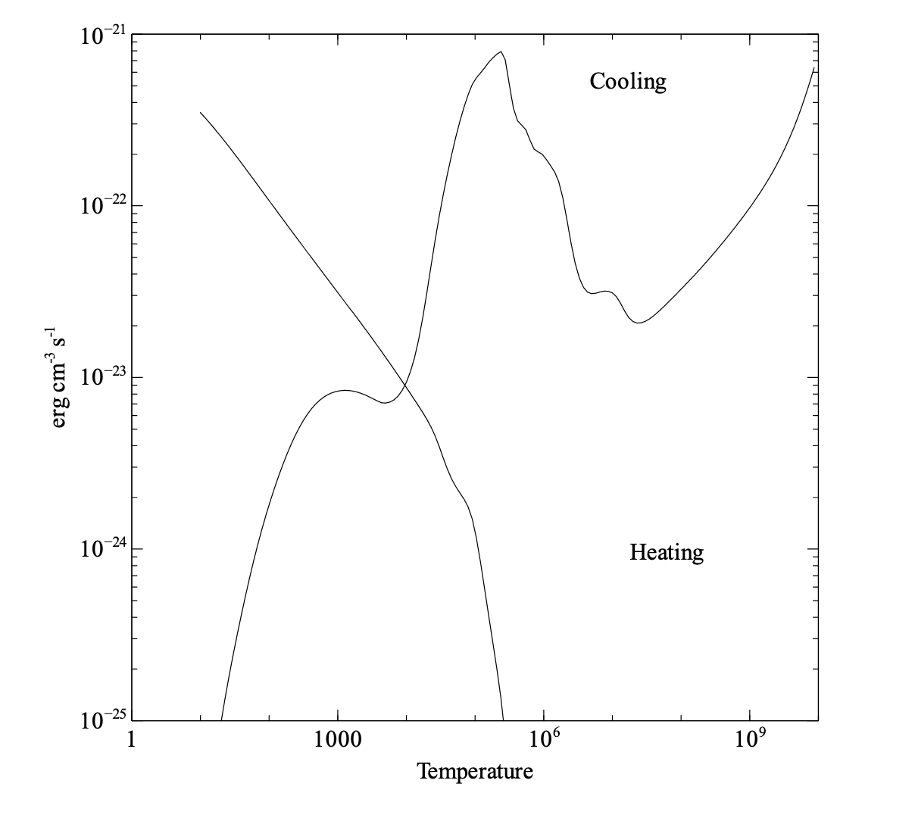
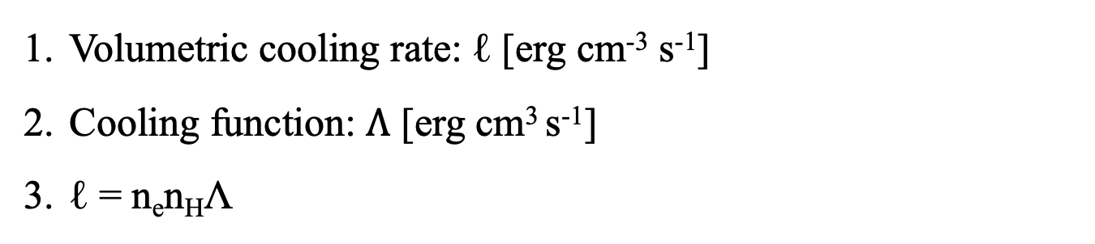
Cooling Function
Volumetric cooling rate: ℓ [erg cm⁻³ s⁻¹]
Cooling function: $Λ$ [erg cm³ s⁻¹]
ℓ = n_{e}n_{H}Λ
Notes:
体积冷却率：指单位体积的气体在单位时间内损失掉的热能量
冷却函数：一对粒子冷却率
图中展示的事cloudy手册中展示的一个低密度气体的cooling和heating，交点就代表热平衡点，可以看到Cloudy中使用体积冷却率，因此还需要除以nenH做一个归一化处理

Slide 5

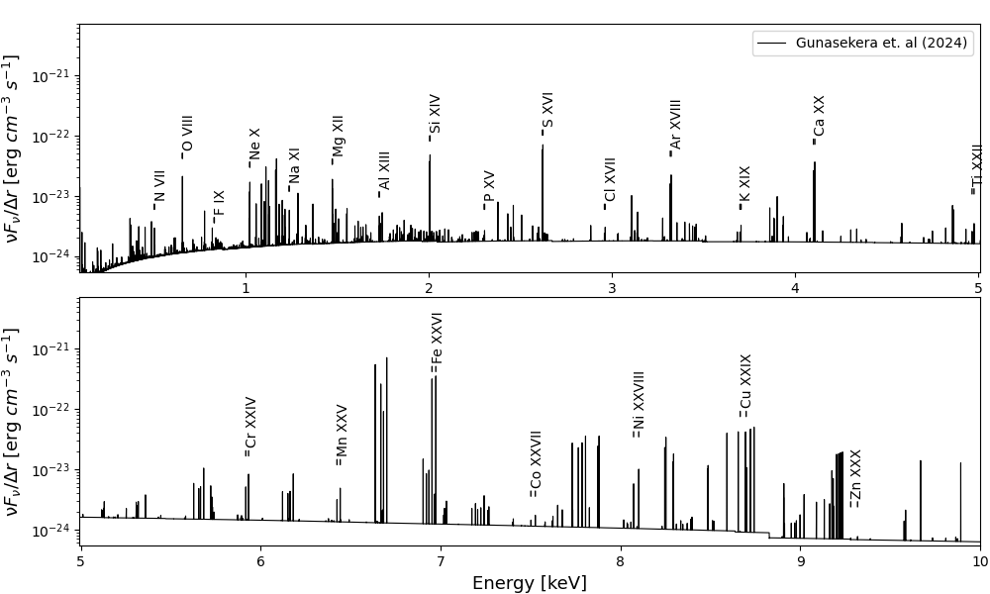
Cloudy
Cloudy is a spectral synthesis code designed to simulate conditions in interstellar matter under a broad range of conditions.
Notes:
Cloudy是一个photoionization code，可以模拟很多条件下的辐射转移过程，生成光谱等等
图中展示的是Cloudy 对英仙座星系团外部区域的模拟精细结构光谱，分辨率可以达到0.25 eV

Slide 6
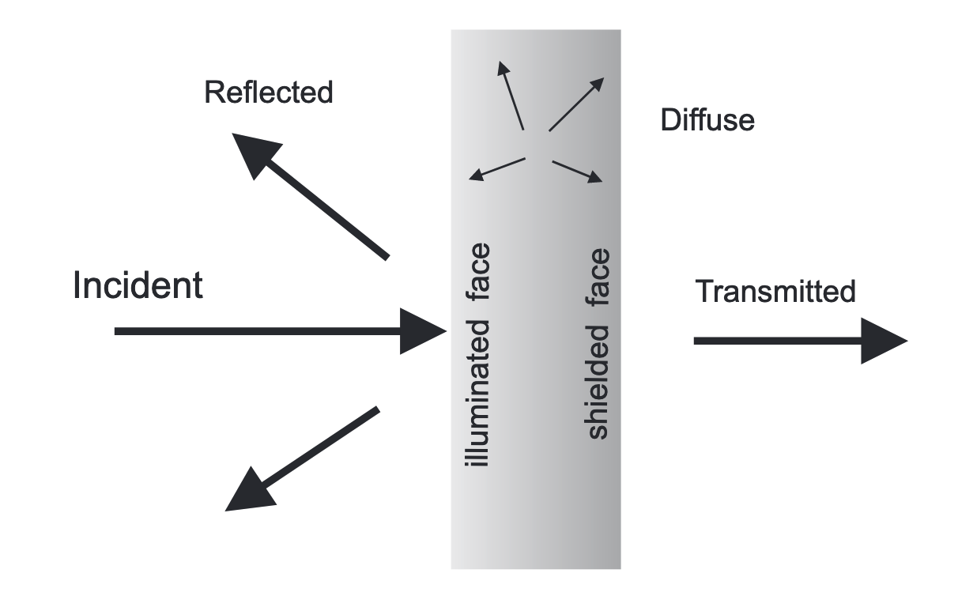
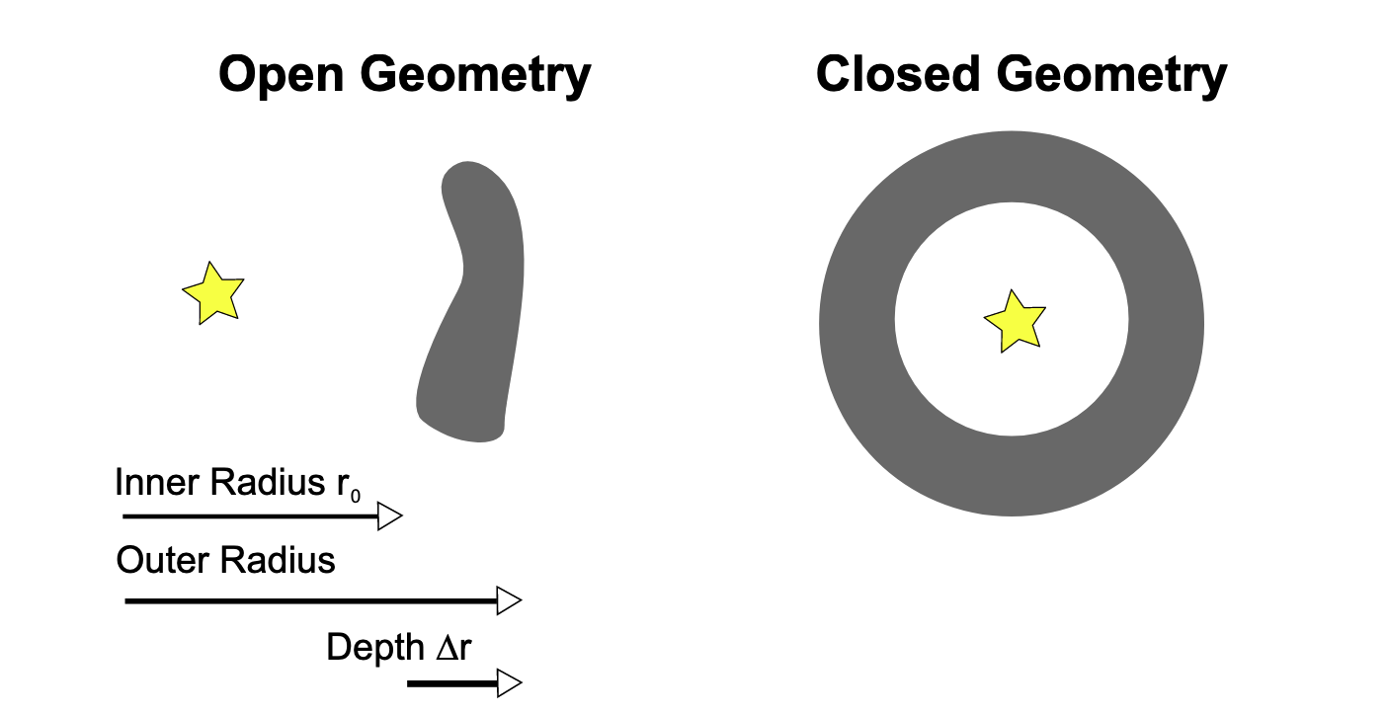
Cloudy
A few inputs:
Rradiation fields: SED shape & intensity
Chemical composition
Density law n(H)
Geometry
→ Many Outputs:
SED or spectrum
Physical parameters
Cooling function…
Notes:
辐射场包括中心天体发出的、照射到云的受照面上的外部入射辐射场；星云内部的气体和尘埃发射的diffuse辐射场；经过云层后射出的transmitted净辐射；从云层受照面反射回源方向的reflected辐射
化学成分，可以处理前30种元素一直到Zn，以及所有的电离态，包括分子和尘埃
设定H的密度
几何形状，可以是开放的，也可以是球状的，不过只有很小的影响
输出可以有光谱和SED，物理参数比如密度，还有冷却函数

Slide 7
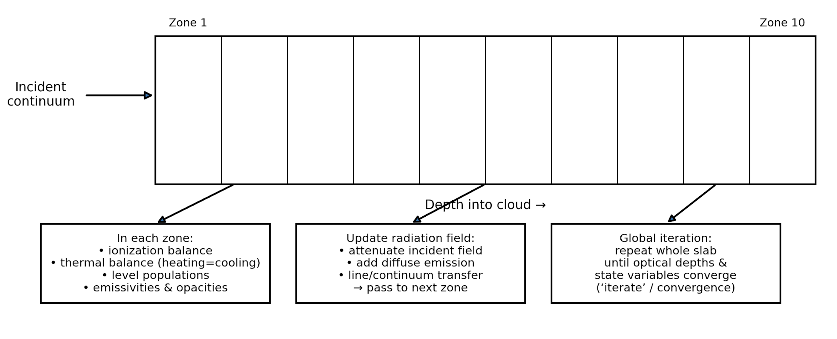
Cloudy
Principle: Zones & Equilibrium.
Notes:
cloudy计算原理是分zone的，辐射到受照面，求解完第一个zone中物理状态后，计算衰减后的辐射，传到第二个zone，依次直到最后，在每个zone中迭代计算电离平衡，热平衡，计算布居数，最终得到温度、线强度等信息
如果指定温度，就不会有热平衡，只是计算给定输入条件下的冷却和加热
计算第一层

Slide 8
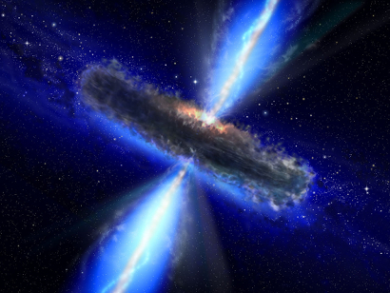
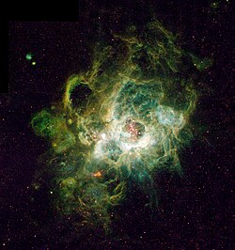
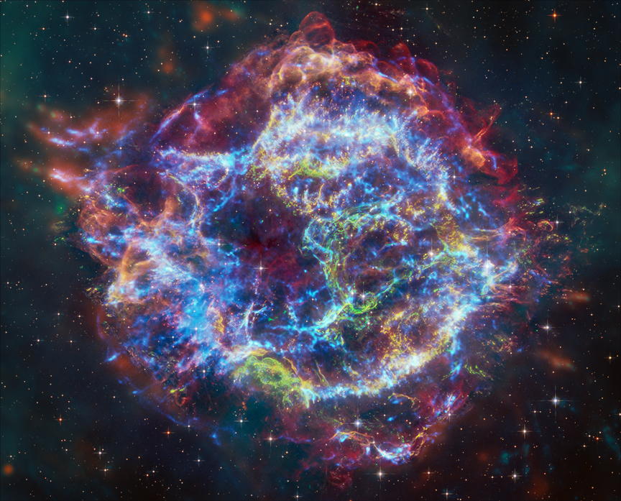
Our Work:
AGN BLR
HII Region
SNR

Slide 9
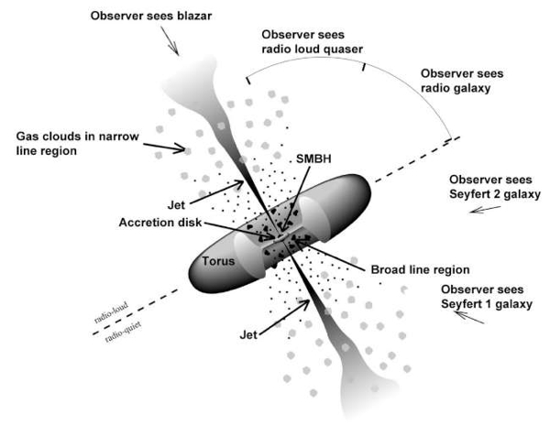
AGN Broad Line Region (BLR):
High density, dust-free gas clouds moving at roughly Keplerian velocities at a luminosity dependent distance of 0.01-1 pc from the BH
Typical properties:
T ≈ 10⁴ K, n_{e} > 10⁹ cm⁻³,
several times of solar metallicity
Notes:
右边展示的是目前认为的AGN统一模型，中间是一个超大质量黑洞，周围是气体区域和尘埃环，不同视角导致看到的AGN类型不一样，AGN的宽线区是在中心黑洞附近，高密度，无尘埃的气体云，有很高的速度多普勒效应显著，能观测到宽发射线
典型的性质

Slide 10
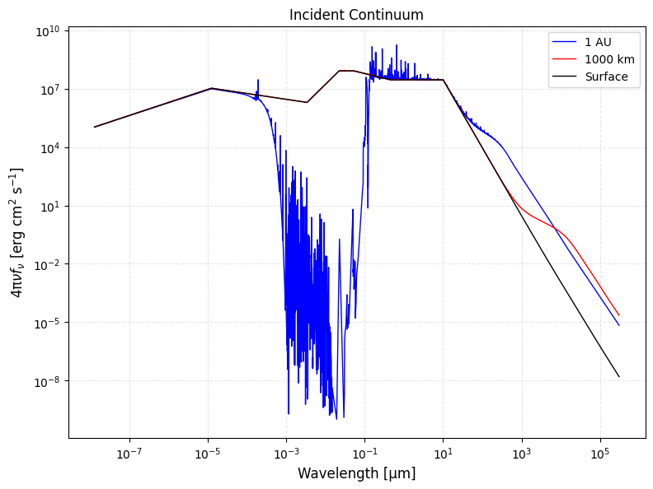
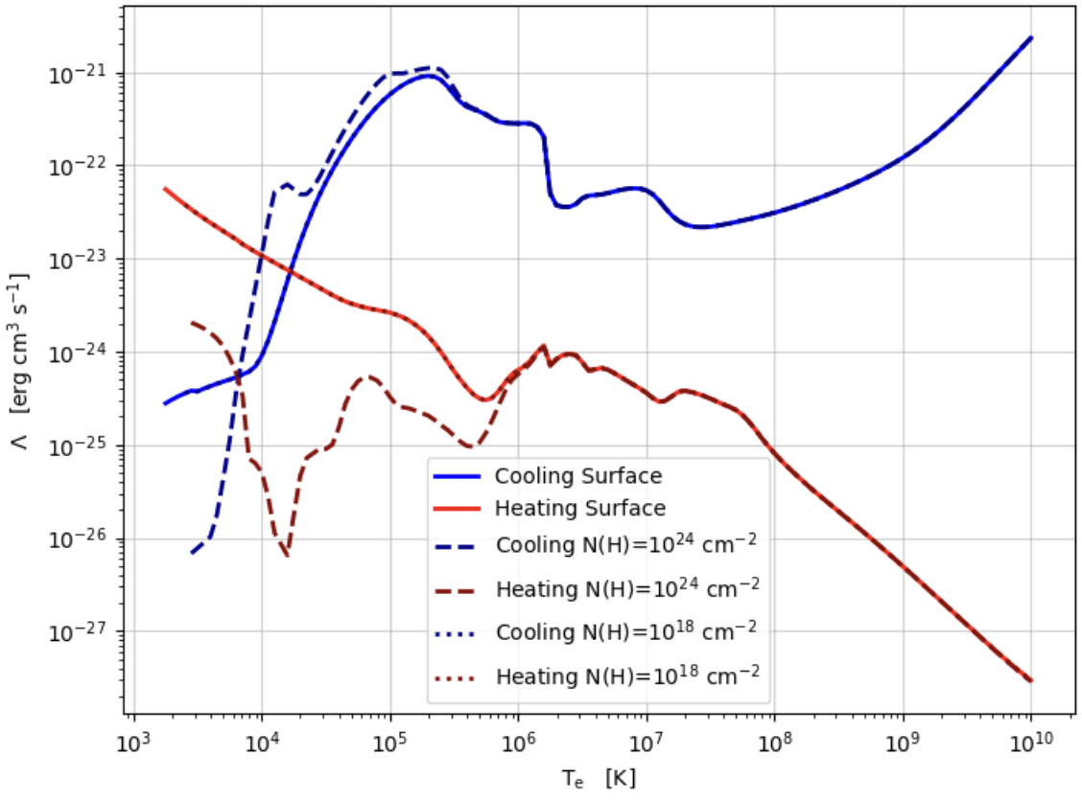
Cloudy results——1. Depth
My configuration: AGN, logU=-2, logn(H)=10, 3 solar metal, zone 1
Incident Radiation Field
Cooling and Heating Function
Notes:
首先对BLR内不同深度做了一个模拟，左边这个是不同深度的连续谱，黑色的是BLR表面，红色的是…, 蓝色的是…AGN典型的SED有两个峰，X-ray紫外光学波段，来自吸积盘的辐射，红外来自尘埃环的辐射。在BLR中经过比较短的距离大概1000km后，长波略微增强，经过大概1AU后，还有明显的短波削弱，伴有发射线和吸收线
右边是他们的加热和冷却函数，表面和1000km的基本重合，平衡温度在1e4左右，和典型值差不多, 随着距离增加平衡温度减小，主要区别在低温区域有一个额外的凸起，再低温度算不出来结果

Slide 11
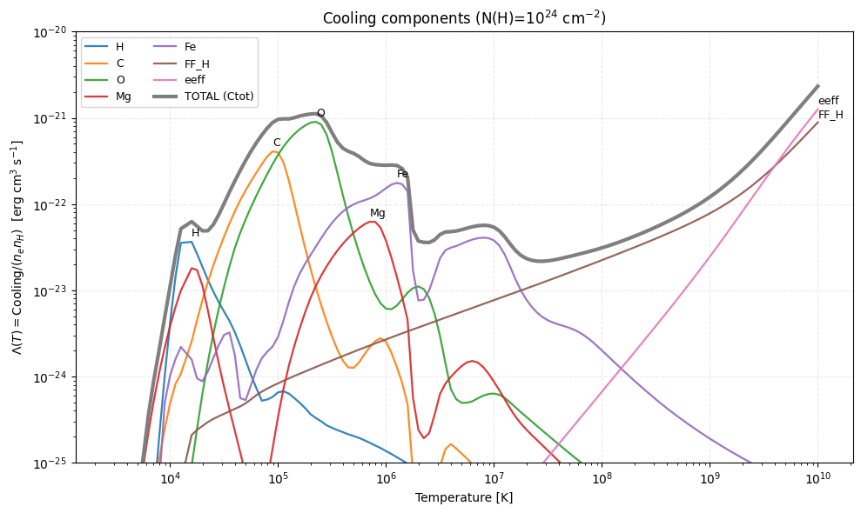
Cloudy results——1. Depth
label | wave (Å) | Energy (eV)
Mg 2 | 2795.53 | 4.44419484
Mg 2 | 2802.71 | 4.432809673
H 1 | 6562.8 | 1.893076126
H 1 | 1215.67 | 10.21978004
C 4 | 1548.19 | 8.024777321
C 4 | 1550.77 | 8.011426582
O 6 | 1031.91 | 12.03969338
O 5 | 629.732 | 19.72883703
Fe 9 | 171.073 | 72.62326609
Fe11 | 178.48 | 69.609368
Fe16 | 335.409 | 37.04098578
Fe17 | 15.013 | 827.5414641
Fe21 | 128.751 | 96.49540586
Fe23 | 132.906 | 93.47869923
Cooling Contribution
brightest lines
Notes:
这个是较深距离的各成分冷却贡献，在1e4K，主要是H和Mg，1e5 K主要是C和O，1e6K主要是Fe，再高就是ff
高密度，由于碰撞退激发，基本没有禁线；不同温度段对应不同的发射线，温度太高的话全部碰撞电离了
太浅深度导致全被电离了

Slide 12
Cloudy results——1. Depth
label | wave (Å) | Energy (eV)
Mg 2 | 2795.53 | 4.44419484
Mg 2 | 2802.71 | 4.432809673
H 1 | 6562.8 | 1.893076126
H 1 | 1215.67 | 10.21978004
C 4 | 1548.19 | 8.024777321
C 4 | 1550.77 | 8.011426582
O 6 | 1031.91 | 12.03969338
O 5 | 629.732 | 19.72883703
Fe 9 | 171.073 | 72.62326609
Fe11 | 178.48 | 69.609368
Fe16 | 335.409 | 37.04098578
Fe17 | 15.013 | 827.5414641
Fe21 | 128.751 | 96.49540586
Fe23 | 132.906 | 93.47869923
Cooling Contribution
brightest lines
Notes:
这个是较深距离的各成分冷却贡献，在1e4K，主要是H和Mg，1e5 K主要是C和O，1e6K主要是Fe，再高就是ff
为什么会这样呢？首先高密度，由于碰撞退激发，基本没有禁线；根据cloudy的输出 ，各种元素的冷却贡献主要来自bound-bound也就是碰撞激发，然后自发辐射光子的冷却。
不同温度段对应各种元素不同的电离态和发射线，右边是一些不同温度段主要贡献的发射线，全都是允线，并且随着温度增高，能量越来越高，电子温度也就越来越高，也就对应不同的温度区间
温度太高的话由于碰撞电离，电子基本被剥夺了，变成了ff主导
太浅深度导致H基本全被电离了，没有碰撞激发，导致H那个峰不是很突出

Slide 13
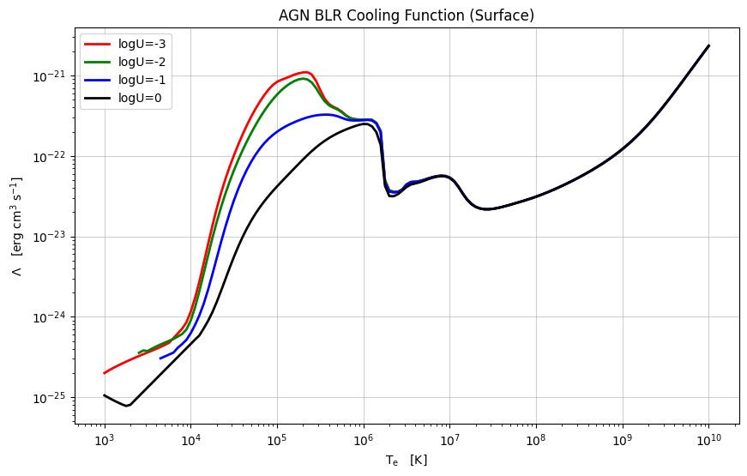
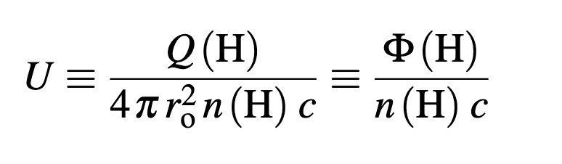
2. Ionization Parameter
Q(H) [s⁻¹]: total number of ionizing photons emitted by the central object
Φ(H) [cm⁻² s⁻¹]: surface flux of ionizing photons
Cooling Function
Notes:
然后对BLR表面不同phi做了比较，电离参数根据这个公式定义的，其中Q是中心辐射源每秒发出的电离光子总数，φ是flux，U就是电离光子密度和H密度的无量纲比值
这里我主要改了phi，随着U增加，坐班部分的冷却函数显著减小

Slide 14
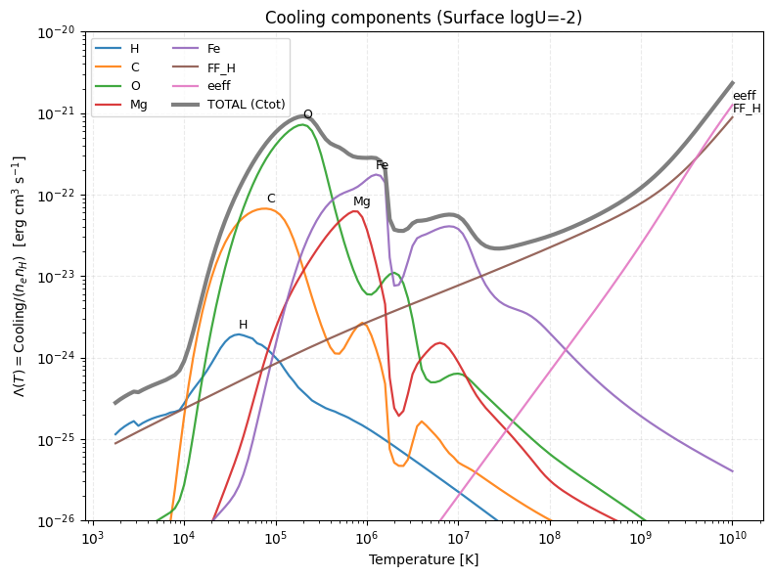
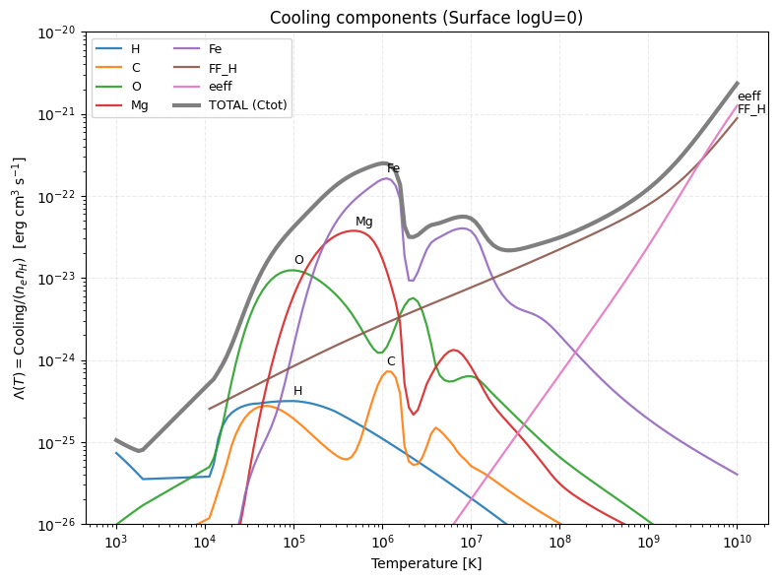
2. Ionization Parameter
Cooling Contribution
Notes:
通过冷却函数贡献发现是C、O大幅下降，可能是电离参数太大，电离光子能量增加，部分C、O被过电离，电子被电离完了，Fe由于内层电子很多基本没有影响

Slide 15
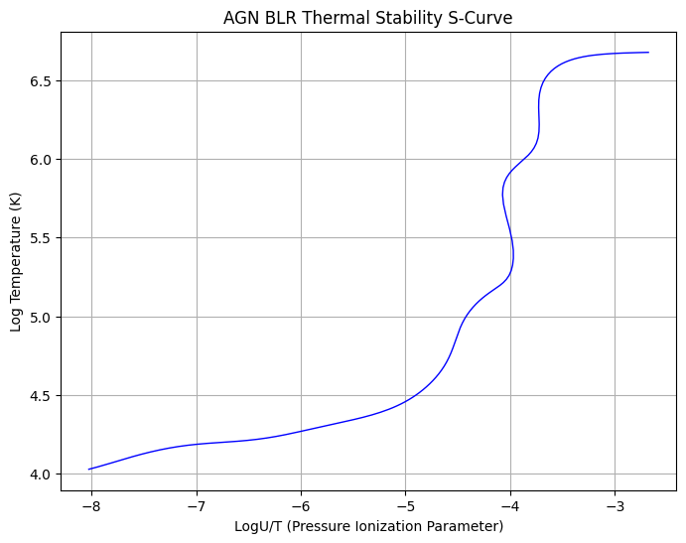


3. S-curve
Unstable
Notes:
可以做热稳定性的分析，可以当做一个BLR内部温度-辐射压强的相图，左边是净冷却，右边是净加热，中间的负斜率区域就是不稳定区域，难以维持

Slide 16
Partial Summary
BLR cooling is mainly based on bound-bound process in relatively low T and free-free process in high T.
With increasing T_{e} H, Mg, C, O, Fe, ff are the main contributors to cooling.
Larger depth, lower Φ(H) (i.e. low U) can increase cooling.
Typical BLR is not stable within logT[K] ~ 5-6

Slide 17
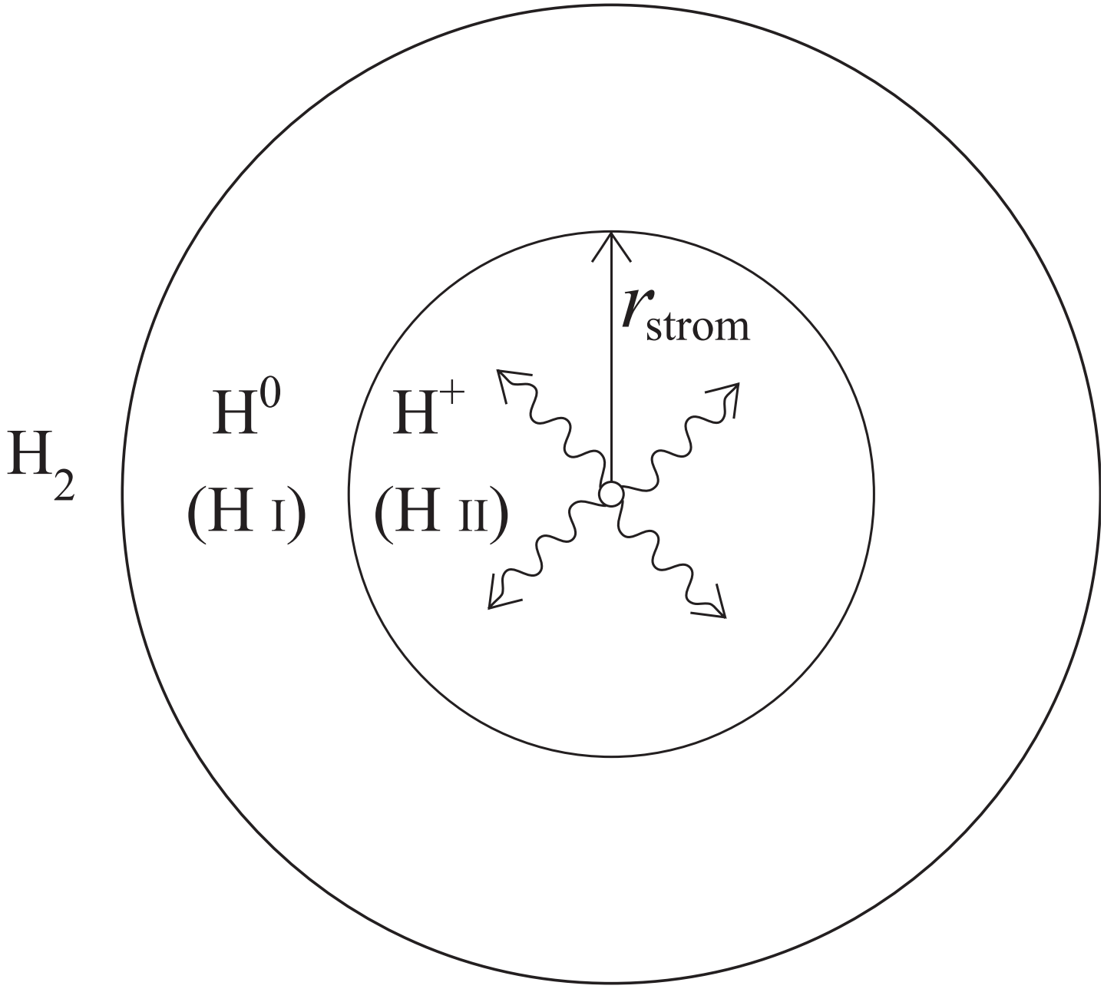
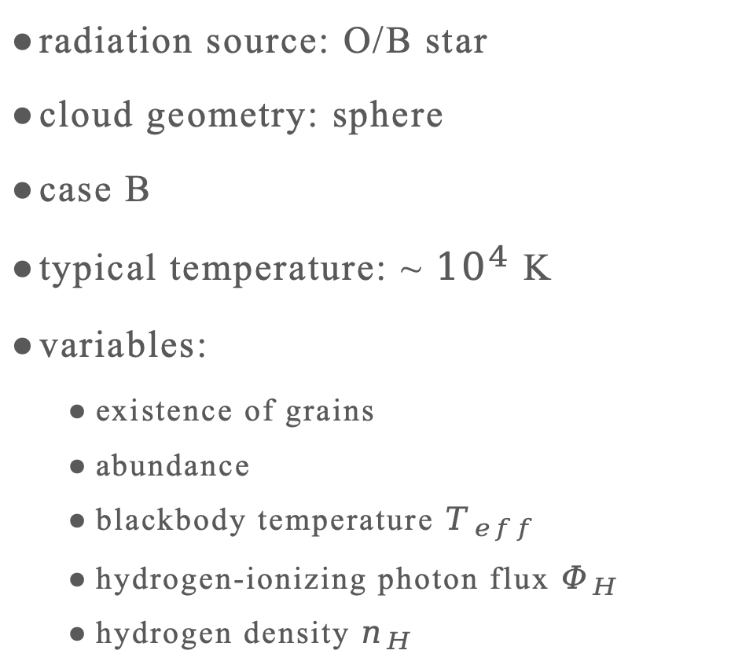
Cooling Function of HII region
radiation source: O/B star
cloud geometry: sphere
case B
typical temperature: ~ ${10}^{4}$ K
variables:
  existence of grains
  abundance
  blackbody temperature $T_{eff}$
  hydrogen-ionizing photon flux $Φ_{H}$
  hydrogen density $n_{H}$

Slide 18
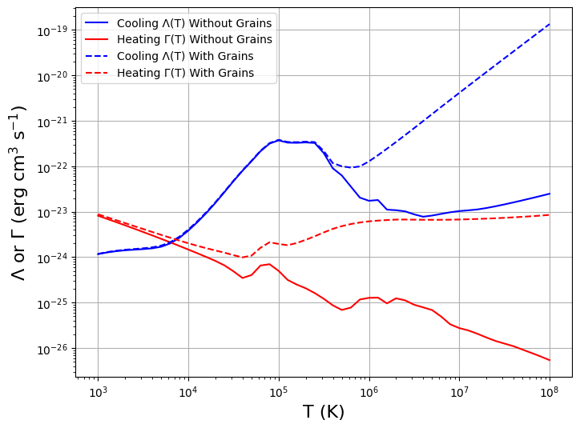
existence of grains
Notes:
尘埃对冷却的贡献主要来自 尘埃–气体能量交换

Slide 19
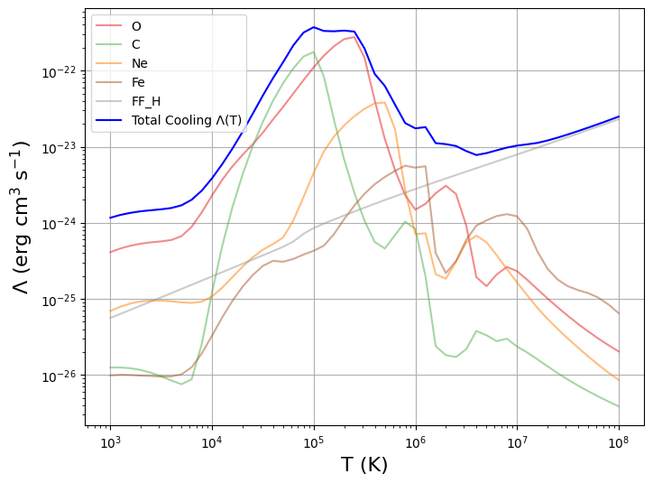
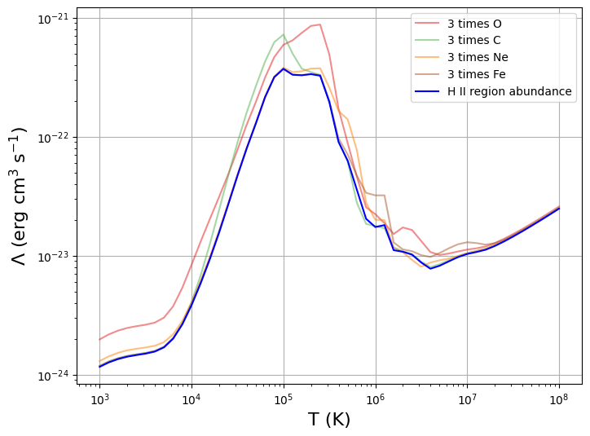
abundance
high ionization forbidden line
C
bremsstrahlung
O
Ne
Fe
FF
Notes:
禁线冷却需要高电离度和低密度：[O III] 4959/5007 → C III] 1907/1909 → O4 O5 O6 → Ne7 → Fe9

Slide 20
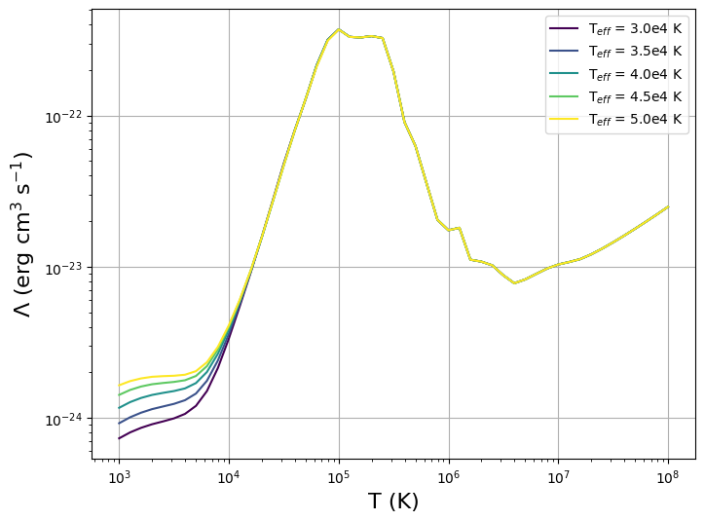
blackbody temperature
low ionization forbidden line
Notes:
中高温冷却是碰撞主导，不受辐射源温度影响；低温冷却是光致电离主导，受辐射源温度影响。
在低温段，辐射源温度越高，高能光子越多，电离度越高，电子密度越高，冷却越有效。

Slide 21
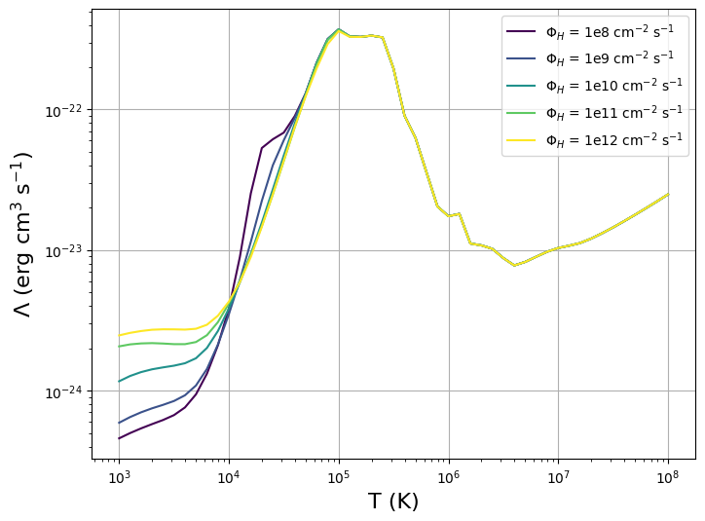
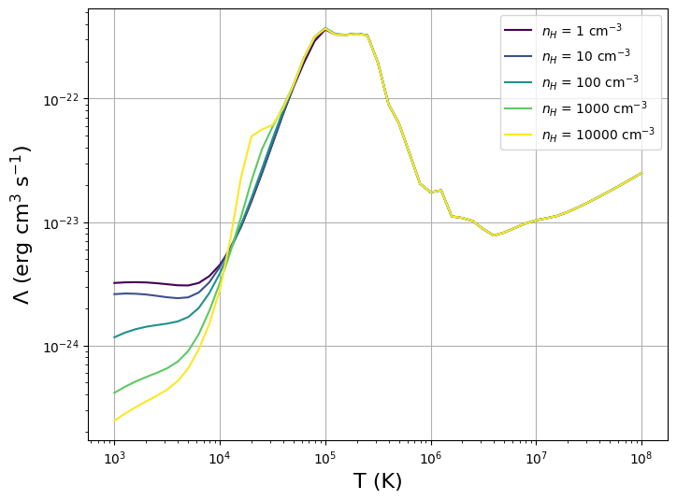
ionizing photon flux and hydrogen density
low ionization forbidden line
low ionization forbidden line
H collisional excitation
H collisional excitation
Notes:
Φ(H) 越强 → 氢更多电离 → 冷却被削弱

Slide 22
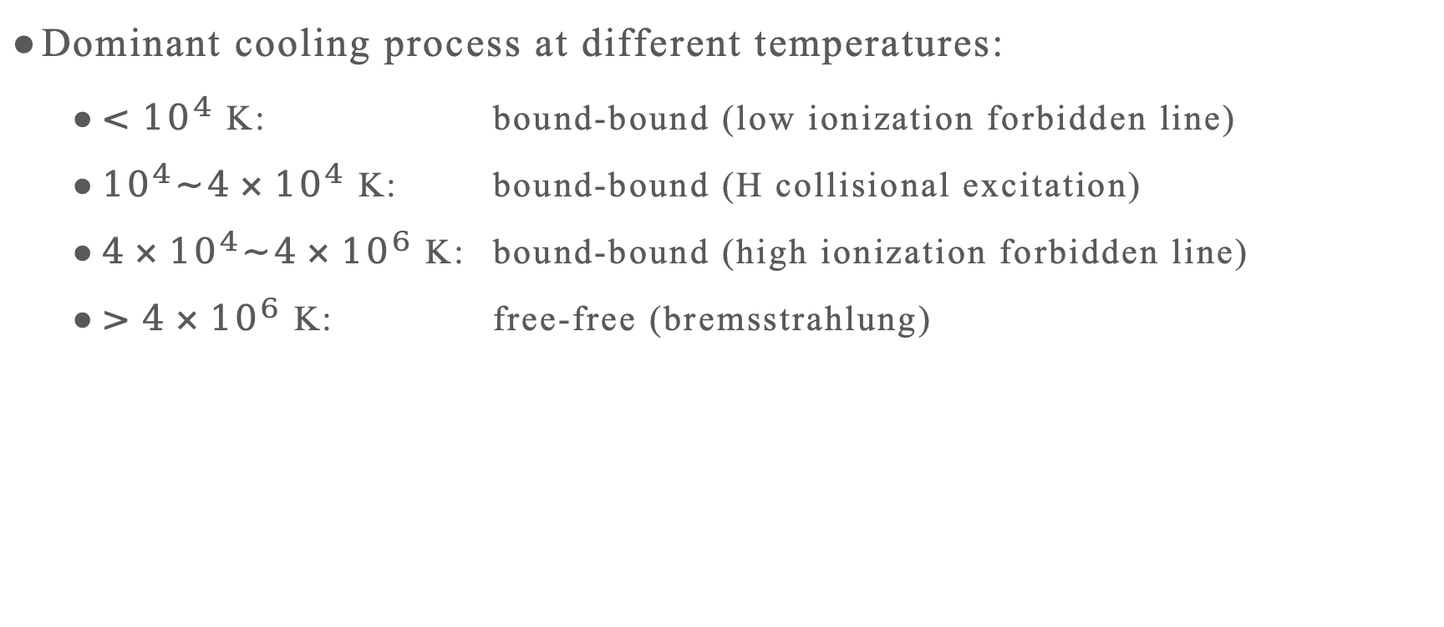
Partial Summary
Dominant cooling process at different temperatures:
  $<{10}^{4}$ K: bound-bound (low ionization forbidden line)
  ${10}^{4}\sim 4×{10}^{4}$ K: bound-bound (H collisional excitation)
  $4×{10}^{4}\sim 4×{10}^{6}$ K: bound-bound (high ionization forbidden line)
  $>4×{10}^{6}$ K: free-free (bremsstrahlung)

Slide 23
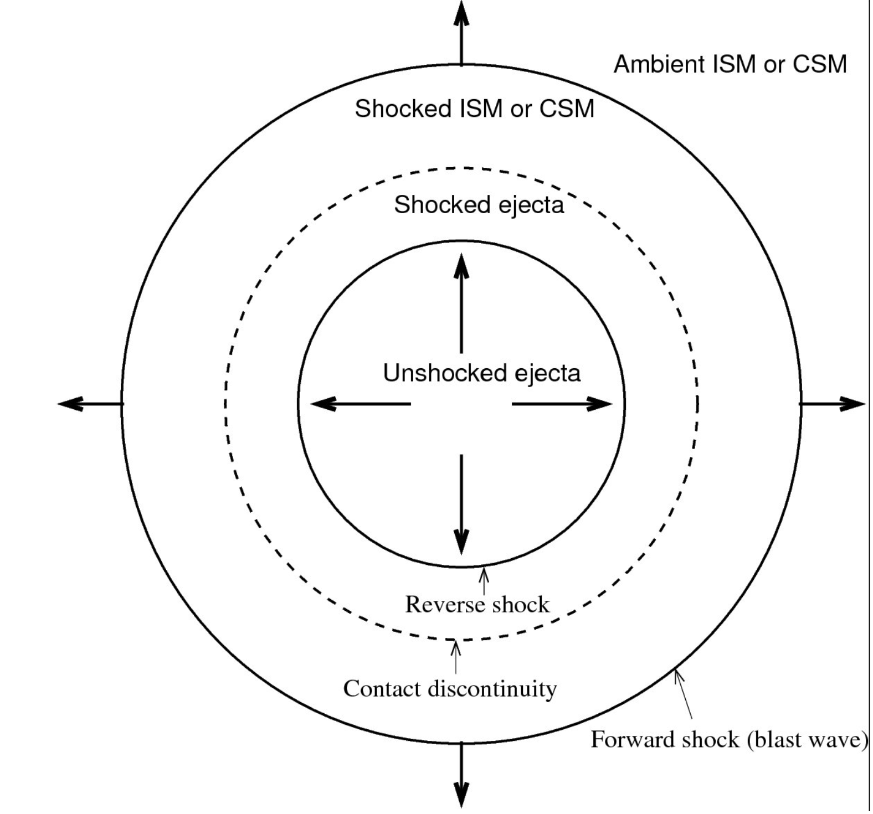
Physic of SNR
H density
Temperature
no radiation source
cloud geometry
variables:
existence of grains
metallicity
existence of cosmic ray
Cooling function of different region of SNR.

Slide 24
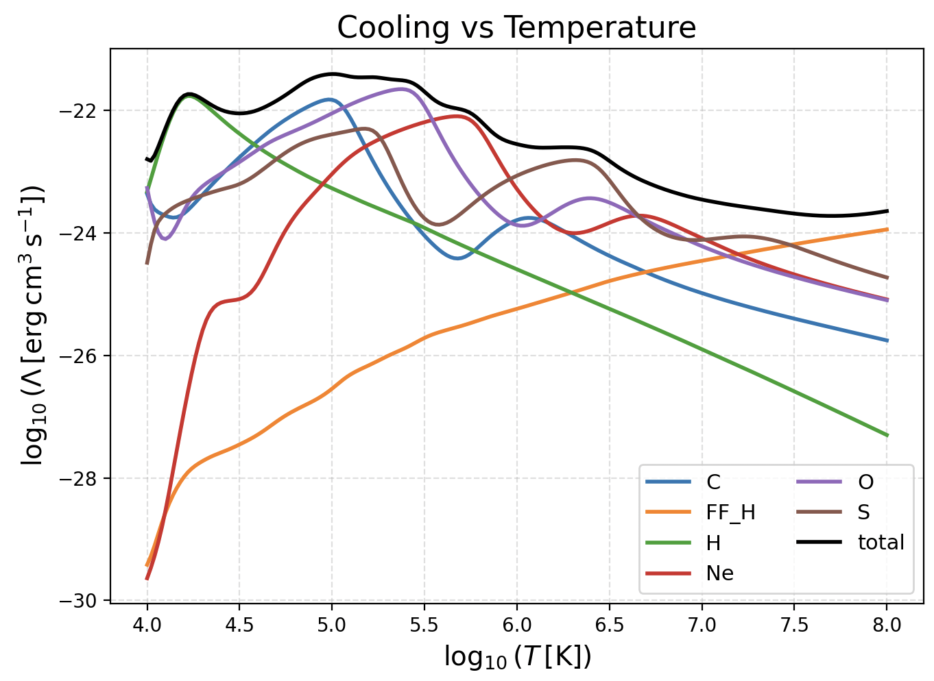
Dominant elements
H-C-O-Ne-S-free free
Notes:
从低温到高温段，依次由H,C,O,Ne,S和H的free-free主导

Slide 25
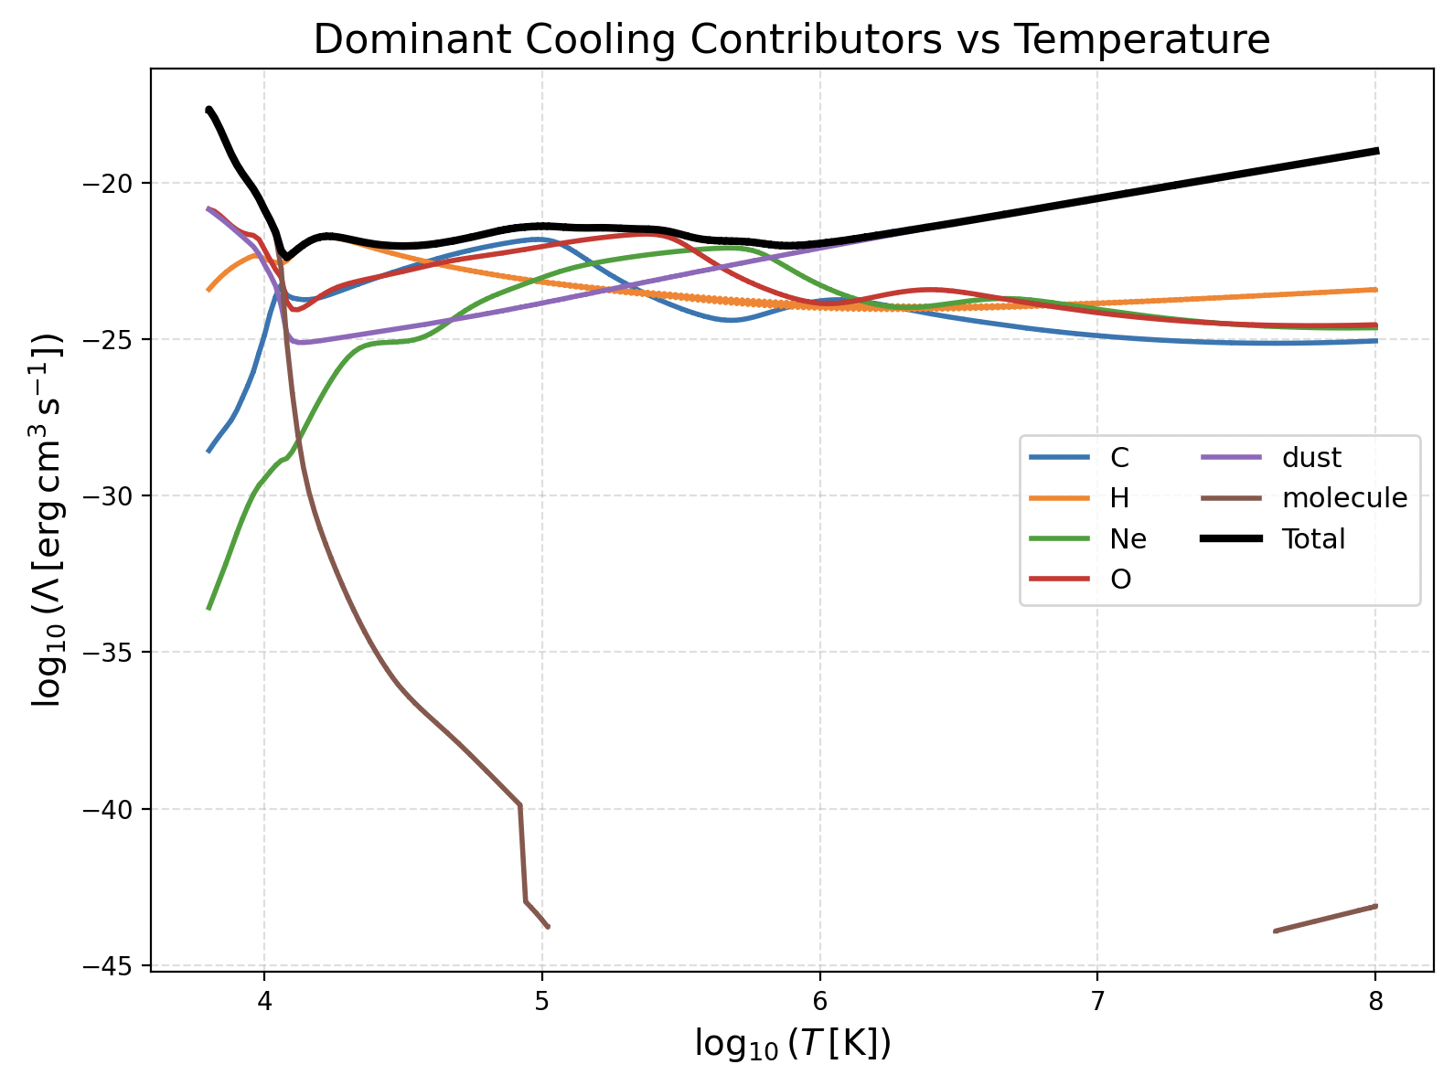
Low-temperature
molecule domain, T<10⁴K
Notes:
低温段由分子主导，温度上升分子解体成原子，冷却效率大大下降，分子冷却主要源于转动能级和振动能级

Slide 26
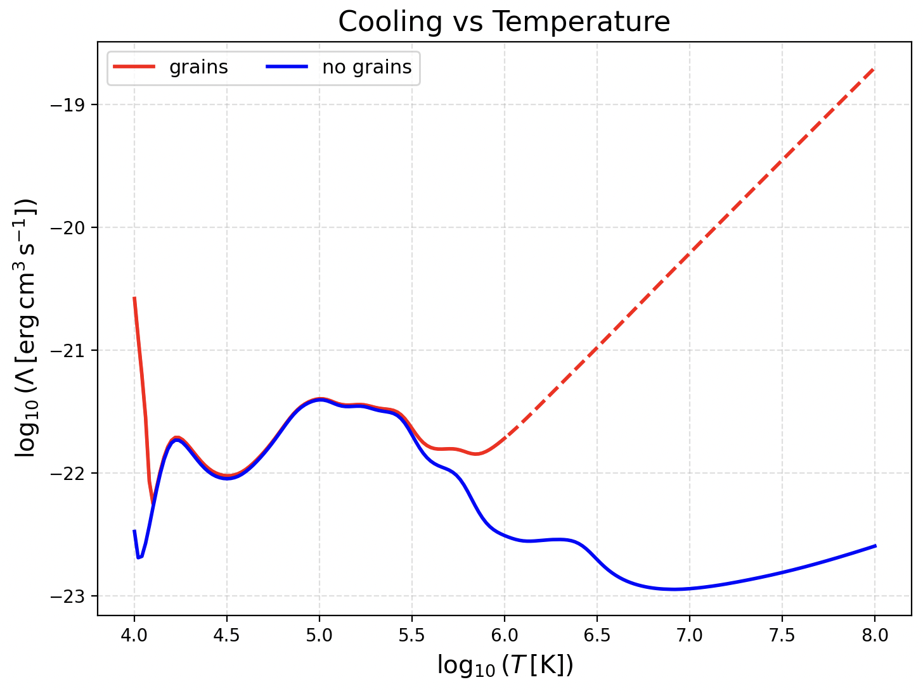
Grains and no grains
Cooling is enhanced by dust grains in both the low- and high-temperature regimes.
Notes:
低温段，尘埃有利于分子的形成，从而提高了分子冷却的效率，高温段，电子和离子高速碰撞尘埃把热传导到尘埃，尘埃又通过红外辐射释放热量。

Slide 27
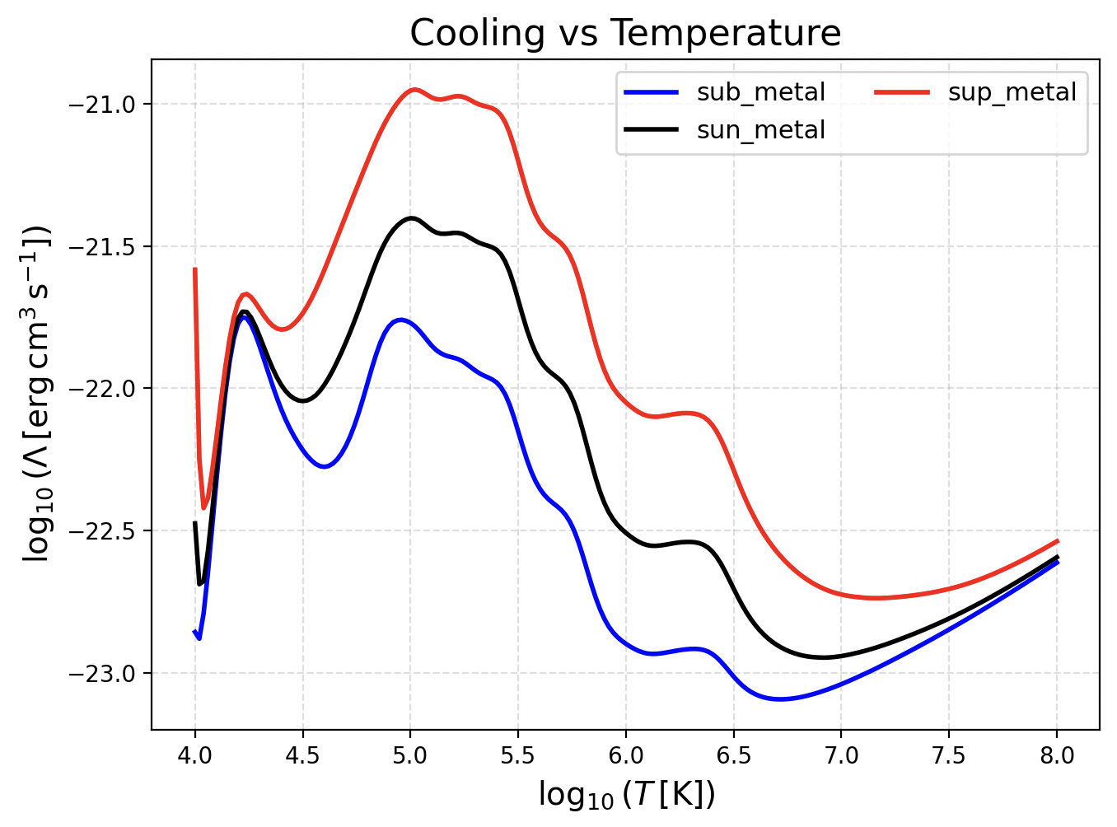
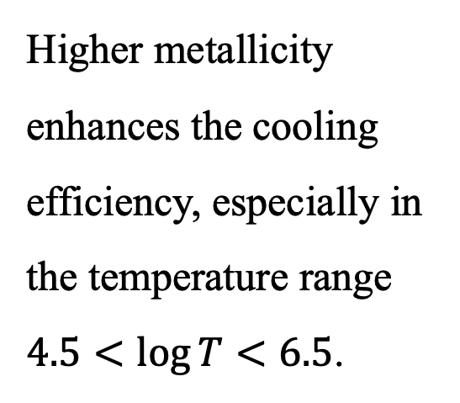
Metallicity
Higher metallicity enhances the cooling efficiency, especially in the temperature range $4.5<\log{T}<6.5$.
Notes:
中温段差异明显的原因是C,O,Ne等金属元素冷却占主体，因此金属丰度增加这些原子丰度也增加，使得冷却效率大大上升。同时高的金属丰度也带来了更多的电子，加剧了碰撞，使得低温和高温段的冷却效率也上升，但是对低温段的分子冷却和高温段的free-free影响并不大。

Slide 28
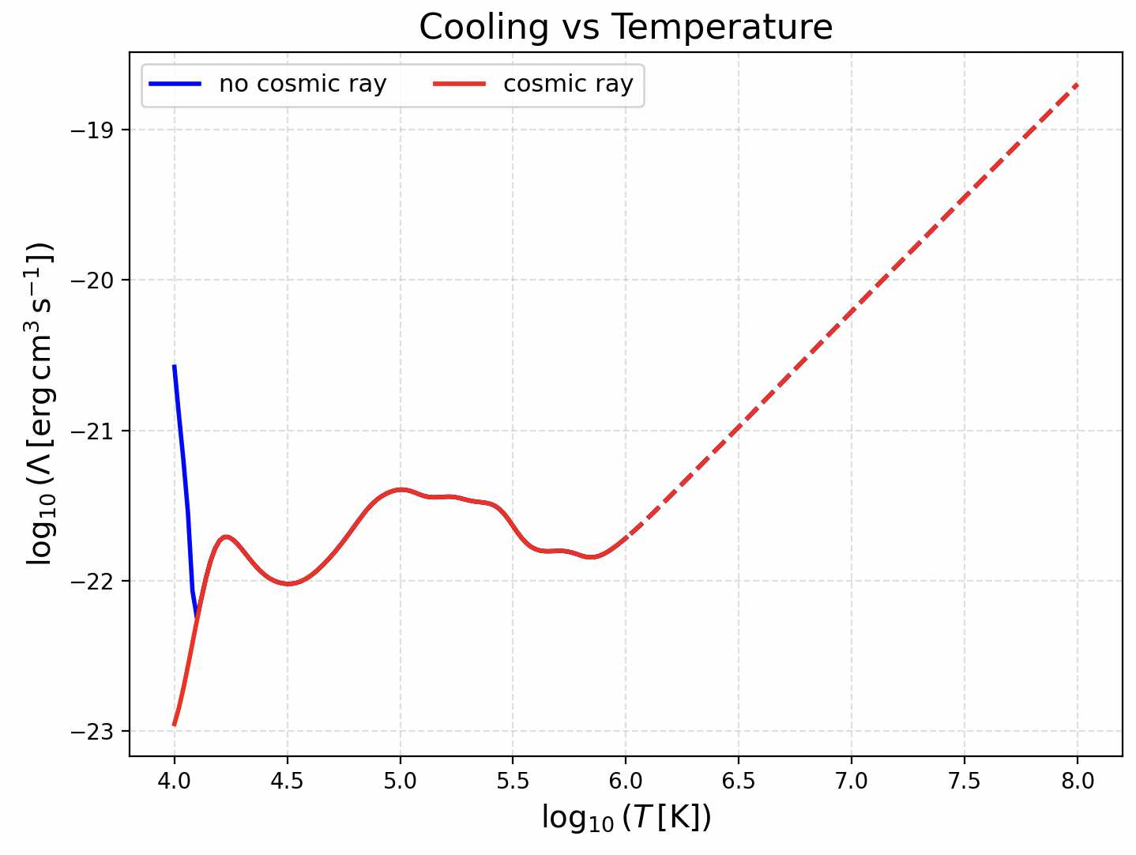
Cosmic ray
Cosmic rays destroy molecules, thereby suppressing cooling in the low-temperature regime.

Slide 29
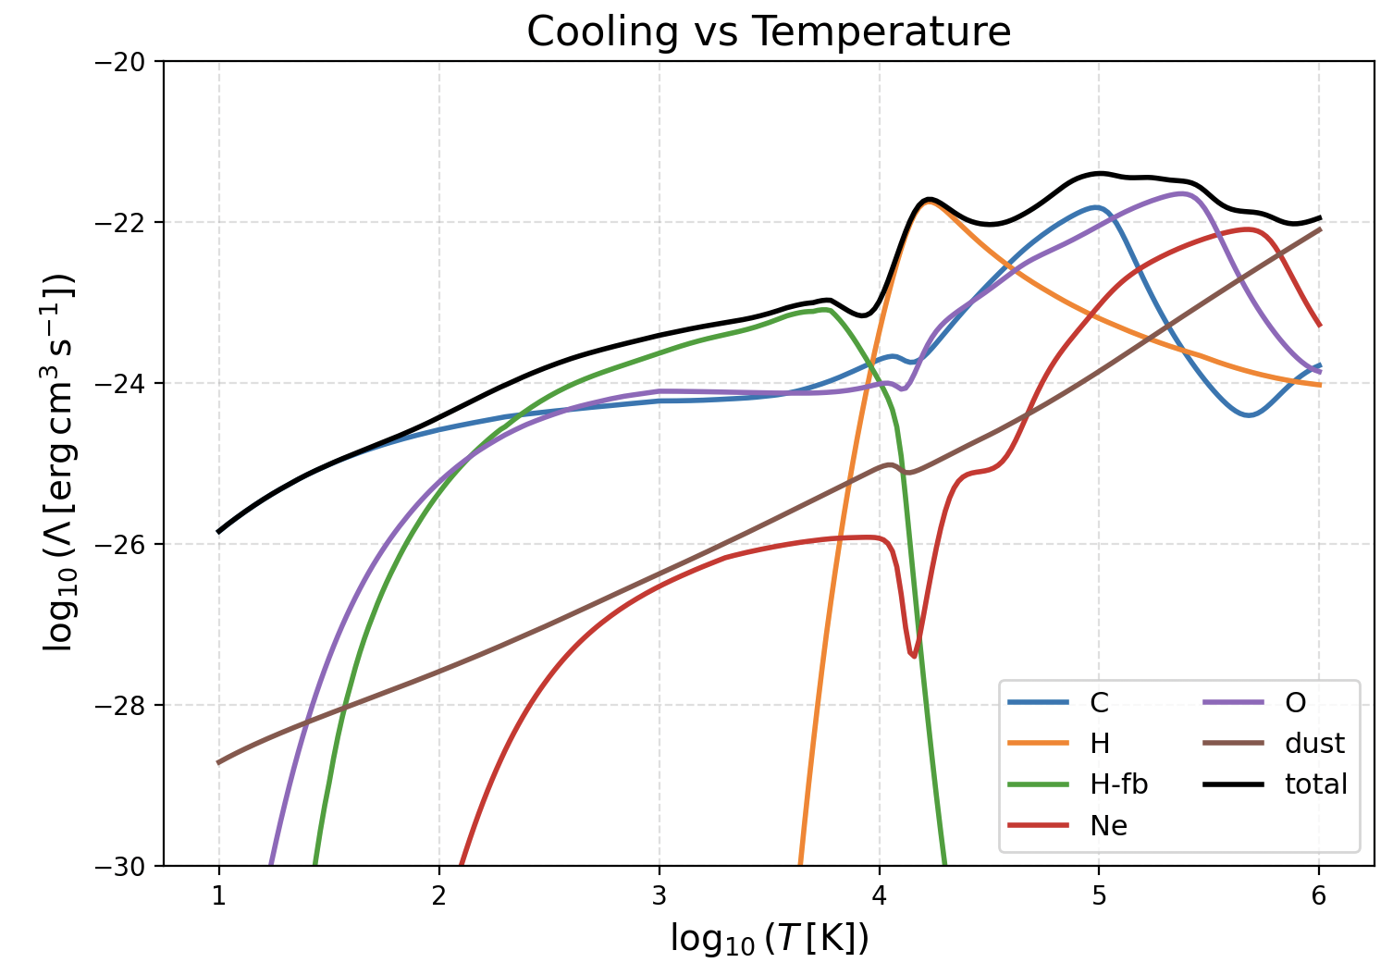
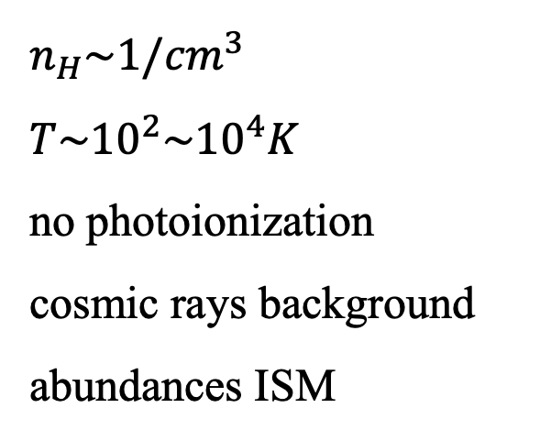
Far upstream ISM
$$n_{H}\sim 1{/cm}^{3}$$
$$T\sim {10}^{2}\sim {10}^{4}K$$
no photoionization
cosmic rays background
abundances ISM
Notes:
大多数SNR都产生于这个CNM-WNM的范围，极个别可能产生于HIM，比如Ia型超新星。

Slide 30
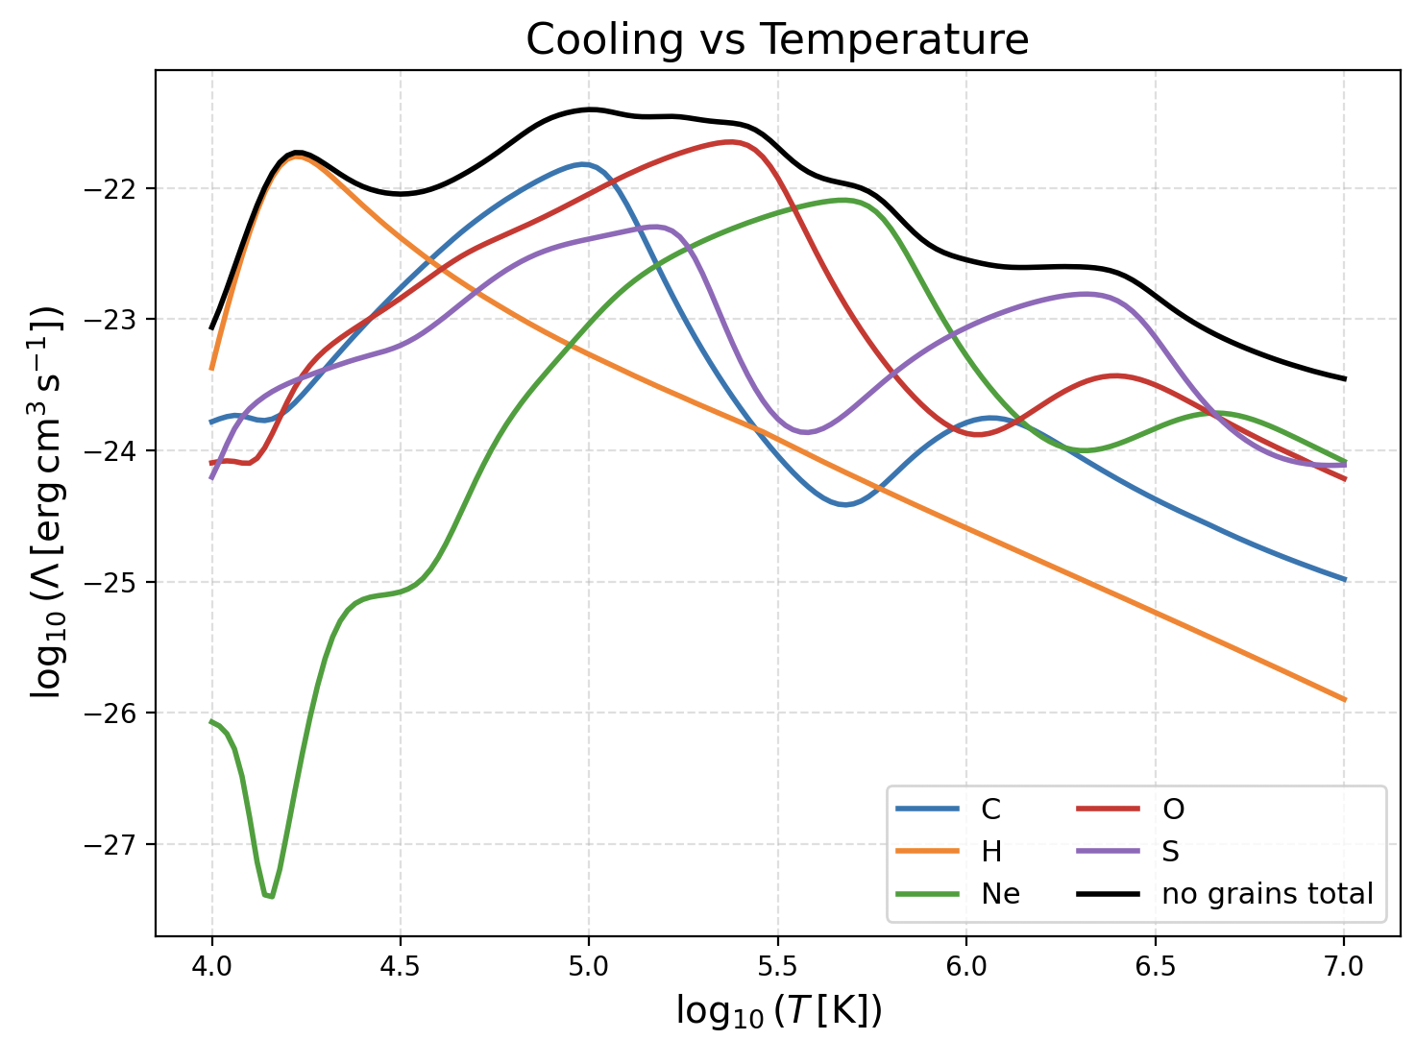
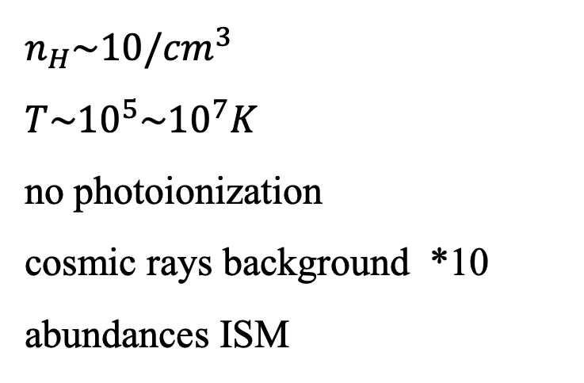
Forward shock shell
$$n_{H}\sim 10{/cm}^{3}$$
$$T\sim {10}^{5}\sim {10}^{7}K$$
no photoionization
cosmic rays background *10 abundances ISM
Notes:
由于带电粒子在激波两侧被湍动磁场多次散射，在反复穿越激波的过程中系统性地从激波速度差中获取能量，从而产生费米加速。
在前向激波处，强激波通过一阶费米加速显著增强了宇宙线的产生与压缩，因此局域宇宙线能量密度可比背景高一个数量级，而在非激波区域则可近似采用银河背景值。

Slide 31
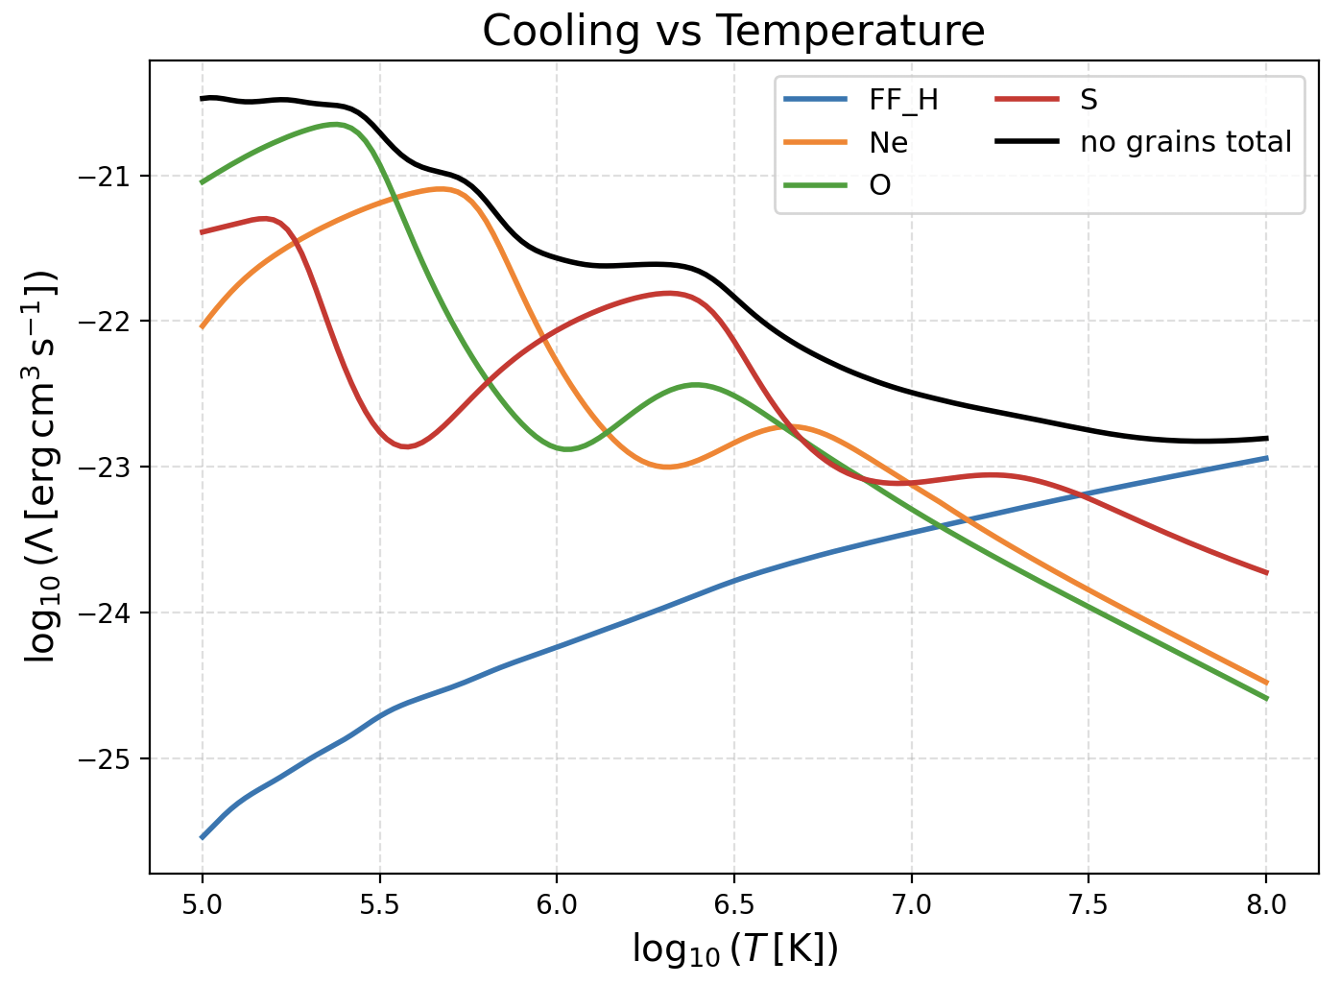
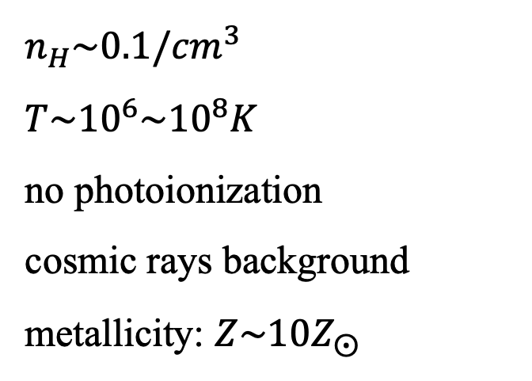
Shocked ejecta
$$n_{H}\sim 0.1{/cm}^{3}$$
$$T\sim {10}^{6}\sim {10}^{8}K$$
no photoionization
cosmic rays background
metallicity: $Z\sim 10Z_{⨀}$
Notes:
自由膨胀且被加热后密度小于背景在超新星中金属丰度尤其高
且尘埃在高温下几乎完全被热溅射

Slide 32
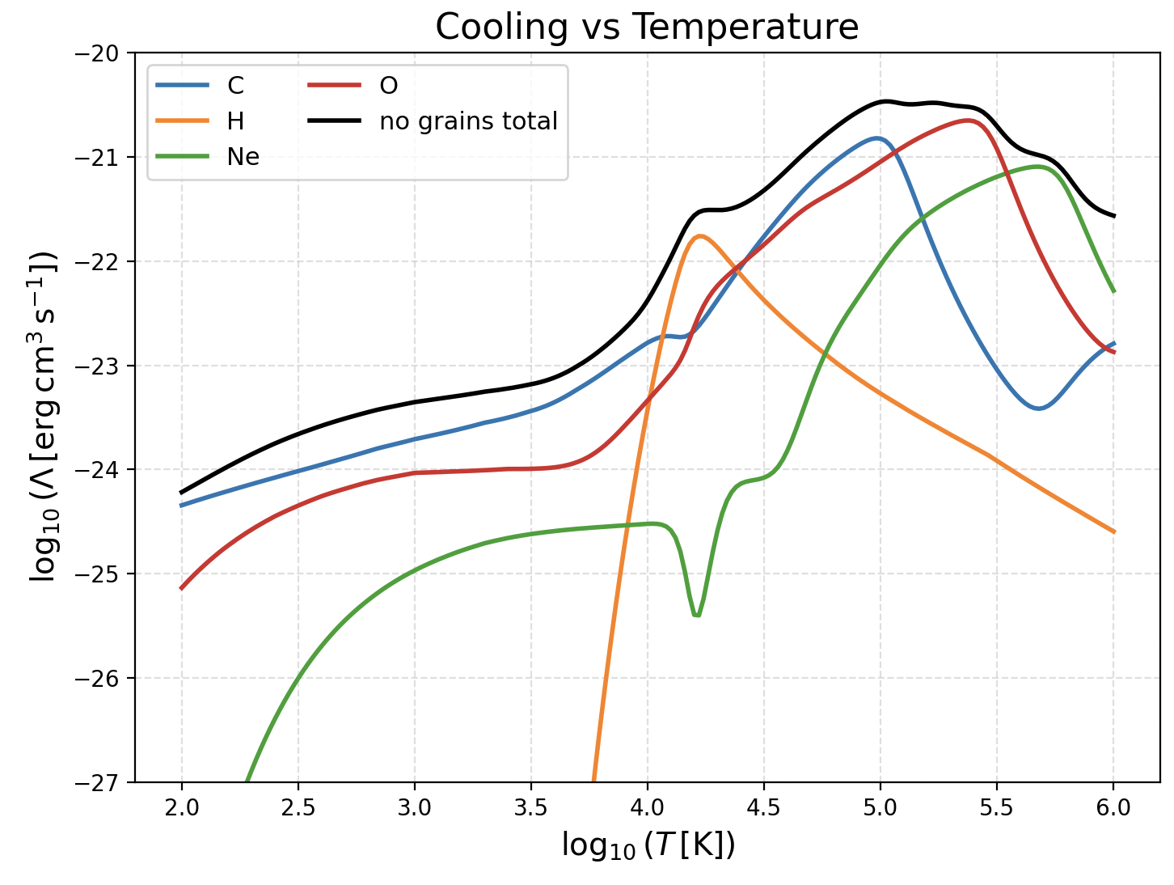
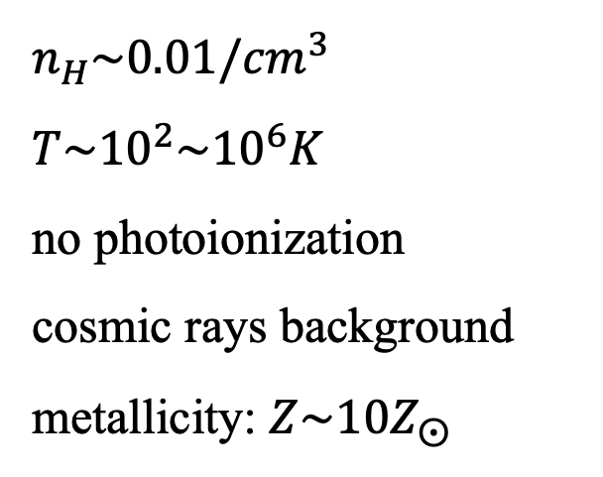
Ejecta core
$$n_{H}\sim 0.01{/cm}^{3}$$
$$T\sim {10}^{2}\sim {10}^{6}K$$
no photoionization
cosmic rays background
metallicity: $Z\sim 10Z_{⨀}$
Notes:
仅仅自由膨胀未被激波压缩
尚未被激波增温
没有尘埃，在超新星爆发中已被完全摧毁

Slide 33
Conclusion
Cooling is dominated by molecular processes at log T < 4.0, by atomic line emission from elements such as C, O, Ne, and S at 4.0 < log T < 7.5, and by free–free emission at log T > 7.5.
Dust grains enhance the cooling efficiency at log T < 4.0 and log T > 5.5.
Higher metallicity leads to higher cooling efficiency.
Cosmic rays suppress cooling at log T < 4.0.
Different regions within the SNR exhibit distinct physical conditions and cooling functions.

Slide 34
THANK YOU!

